Slide 1

Лучшие спортивные уголки
Шкурина О.М.,
инструктор ФК
МБДОУ д/с №485
г.Новосибирск

Slide 2
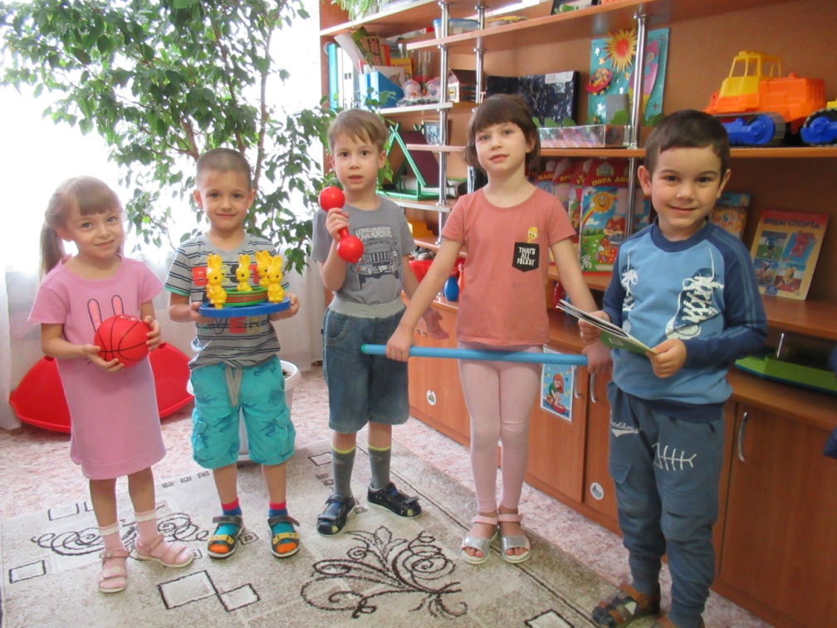
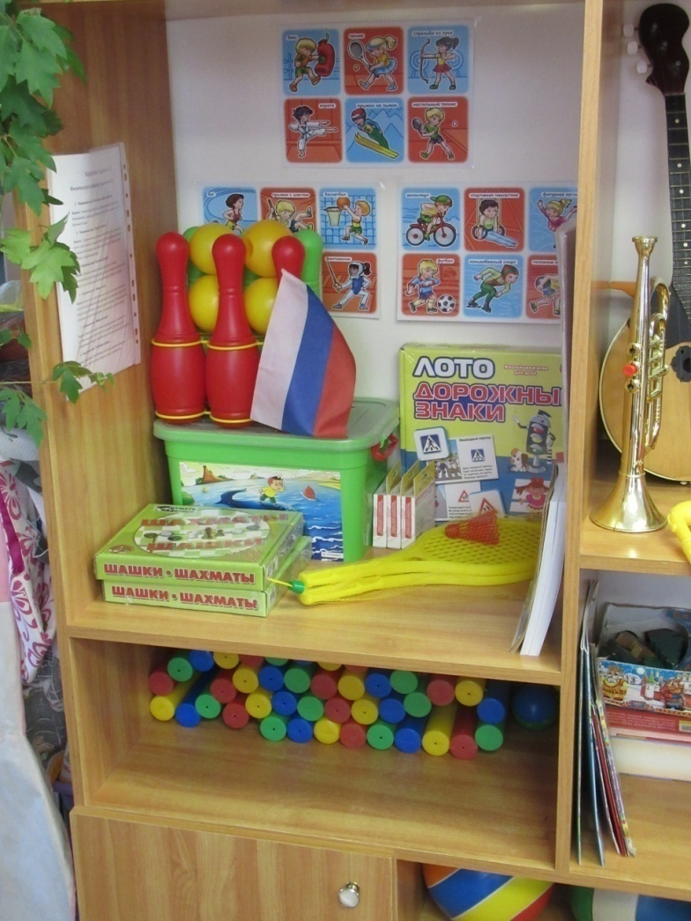

в нашем детском саду традиционно проходит «Неделя здоровья», в рамках которой проводится конкурс «лучший спортивный уголок»

Slide 3
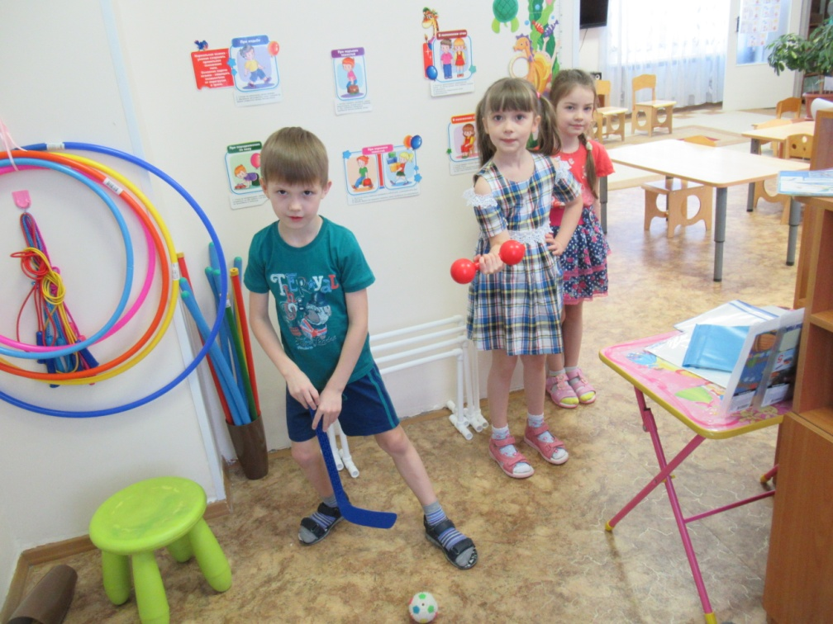
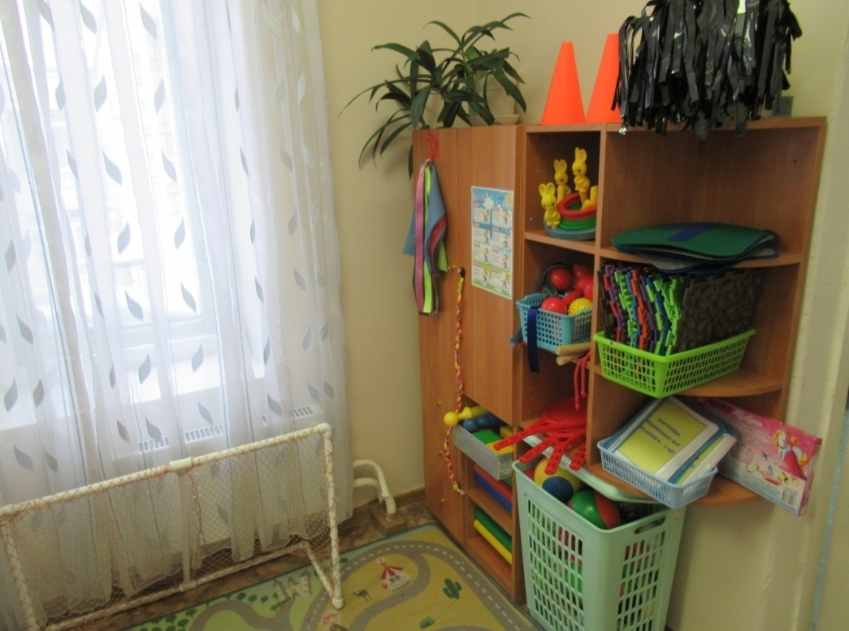

В положении о конкурсе были указаны условия и критерии оценивания.
В Конкурсе «Лучший спортивный уголок»
Победила группа №10! Так держать!

Slide 4
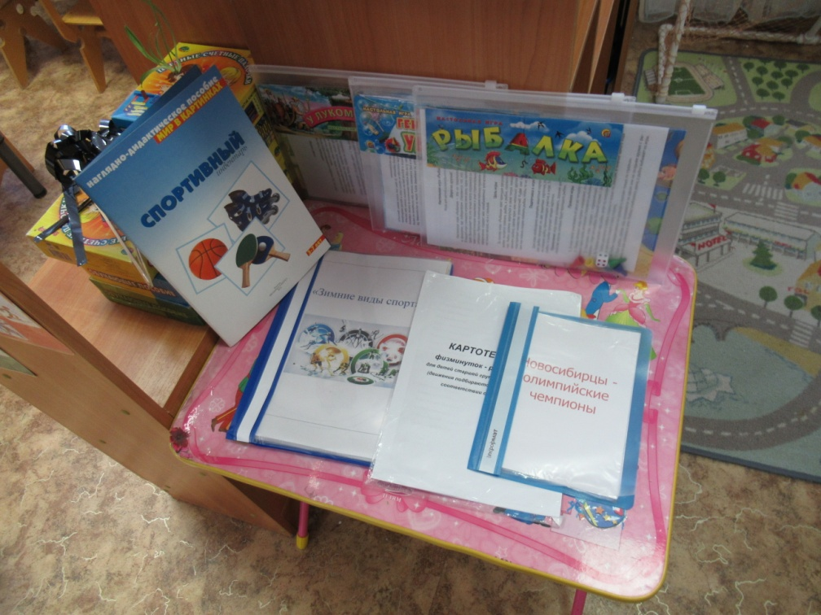
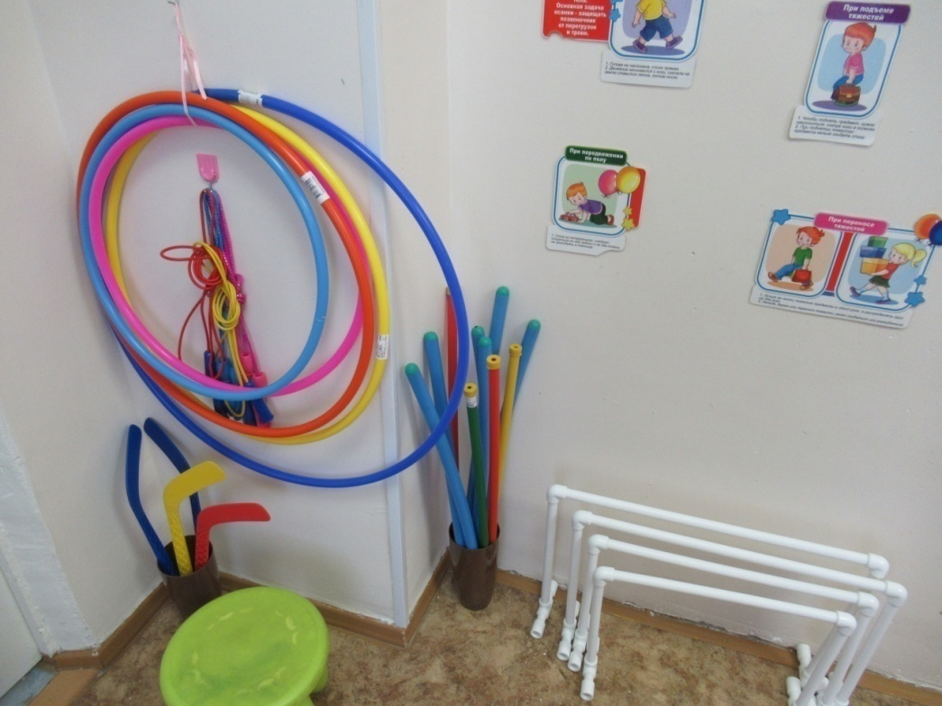
Дидактический материал, презентация уголка детьми, спортивный инвентарь – лучшие!

Slide 5
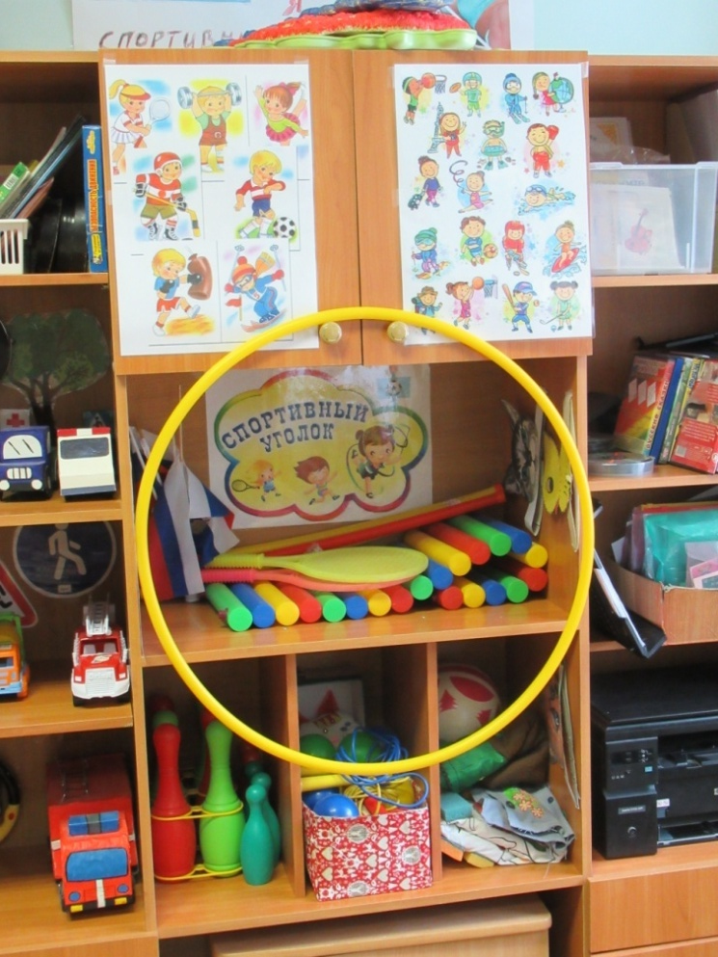
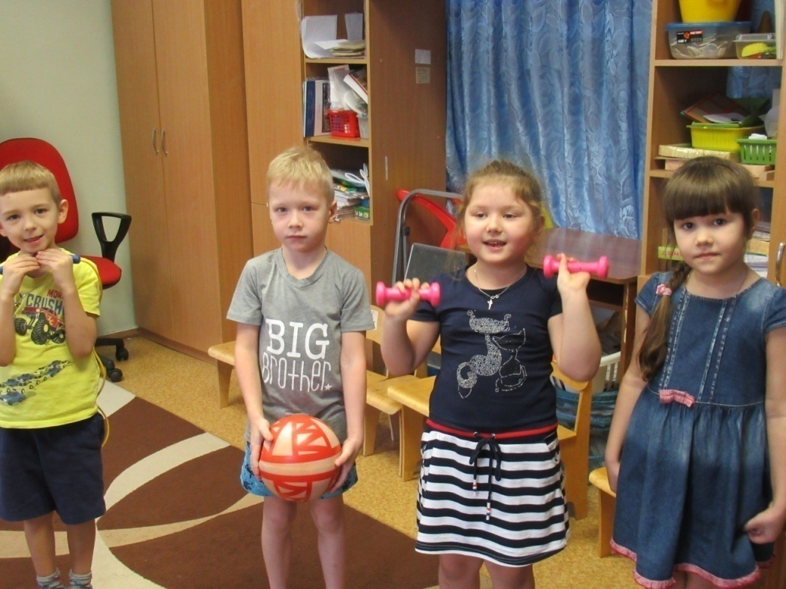
Группа №5 – 2-е место. Молодцы!

Slide 6
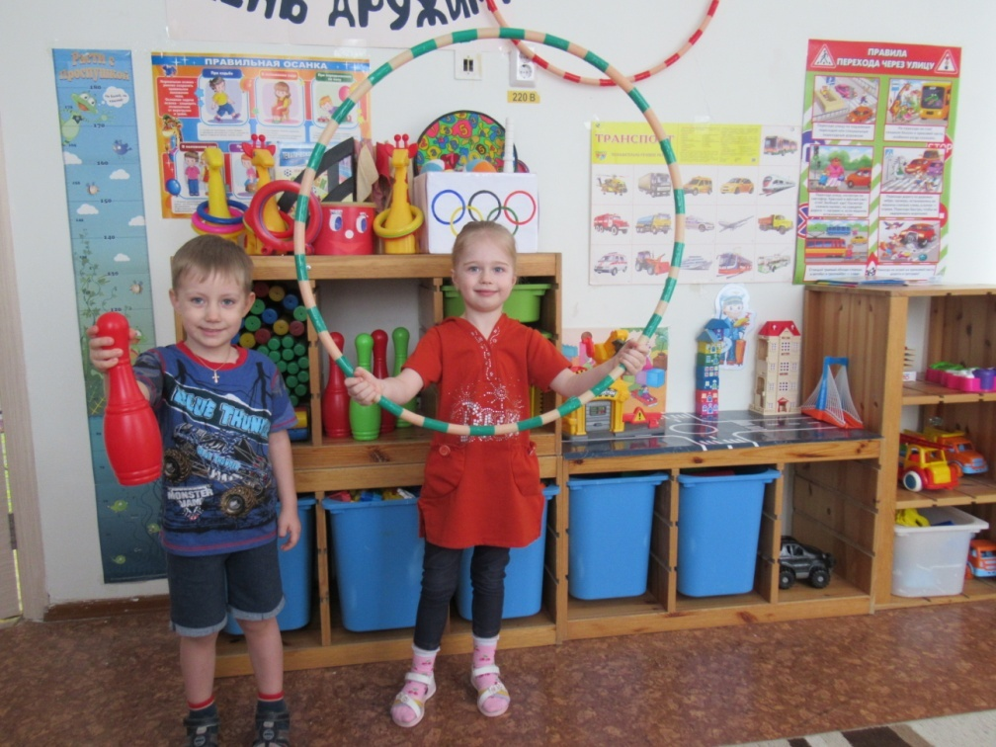
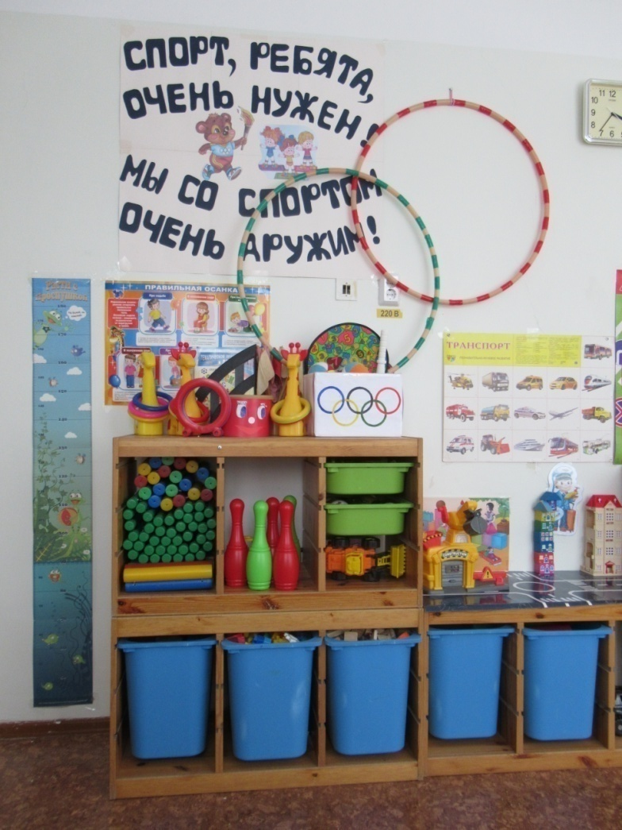
Спортивный уголок Группы №8 отличается большими размерами и оптимистичным слоганом. 3-е место!

